Slide 1
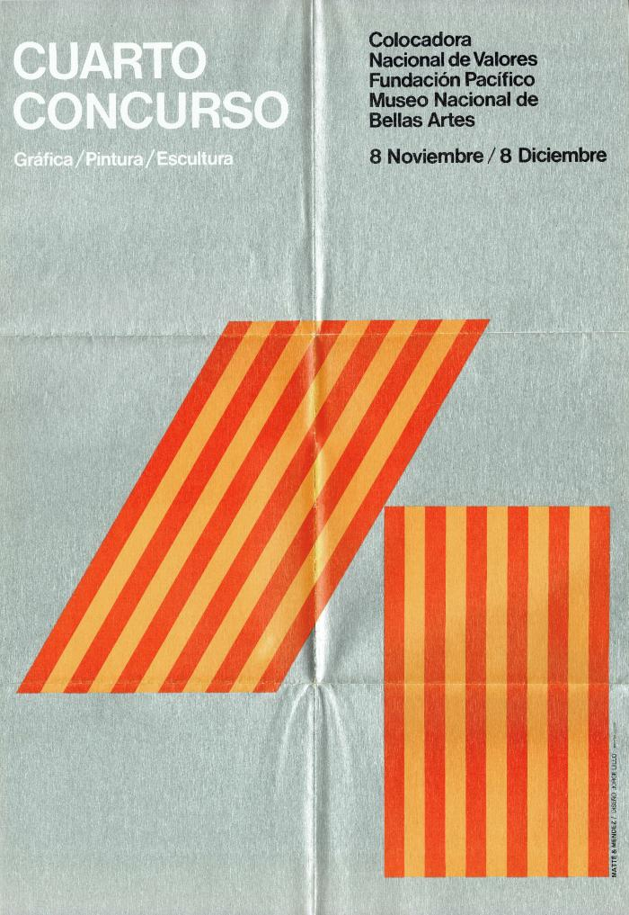
IV Concurso de Pintura Colocadora Nacional de Valores (GD-D-00005)

Slide 2
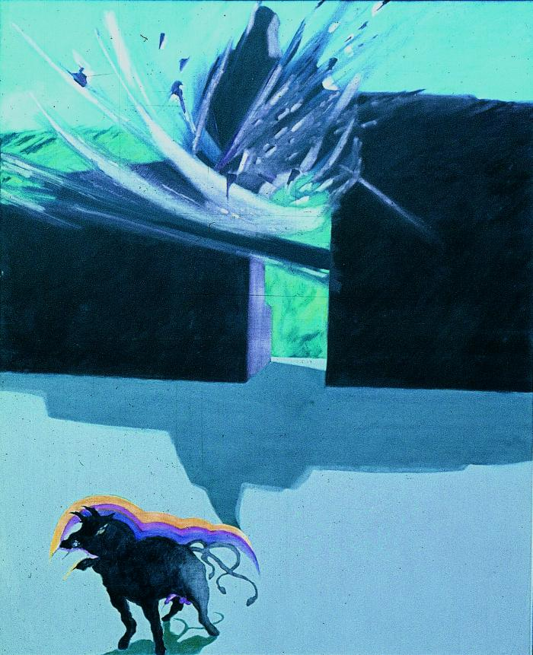
El Paraíso Perdido - Babel (GD-O-0010)
En primer plano un animal cuadrúpedo ubicado en el borde inferior del cuadro, sobre su lomo y cabeza se extiende un campo de tres colores con forma ondulante. En diagonal un espacio entre dos cuerpos sólidos, que proyecta una sombra en el piso.

